Slide 1
매킨토시 HW/SW 연동 보안성 연구
한국항공대학교 석사과정 정재헌
연구책임자 : 김철기

Slide 2
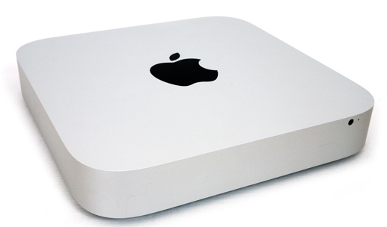

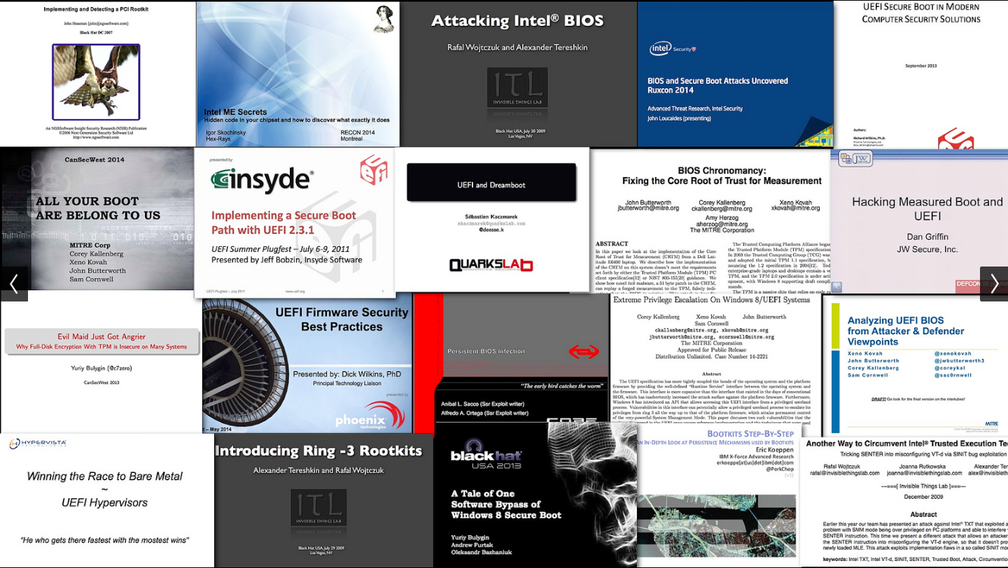

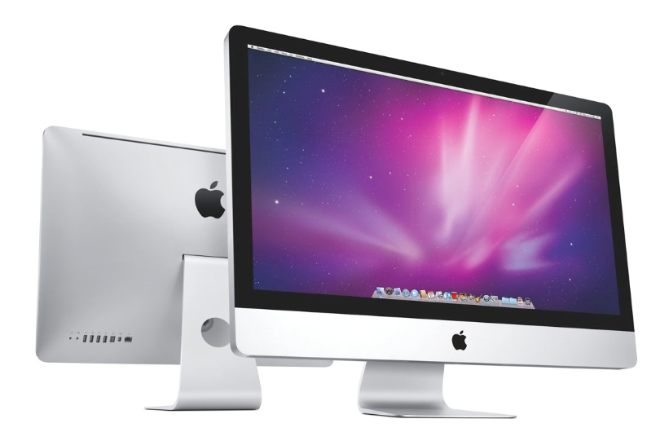
Macintosh Firmware 보안

Slide 3
Firmware 보안의 중요성

Slide 4
Macintosh Firmware - EFI
기존의 BIOS Firmware를 대체할 목적으로 인텔에서 개발
인텔에서 제공하는 EDK로 개발
C언어로 EFI Application 및 Driver 개발 가능
Core 및 인터페이스 등의 소스 오픈
대부분의 Firmware 개발 업체들은 오픈된 Core 및 인터페이스 소스 사용

Slide 5
Macintosh Firmware 보안성 고찰
Macintosh Firmware를 임의의 코드로 업데이트 시킬 수 있는가?
업데이트 가능한 것으로 확인
Trammell Hudson의 Thunderstrike
EFI 환경에서 업데이트 가능
Trammell Hudson의 Thunderstrike2
OS 환경에서 업데이트 가능

Slide 6
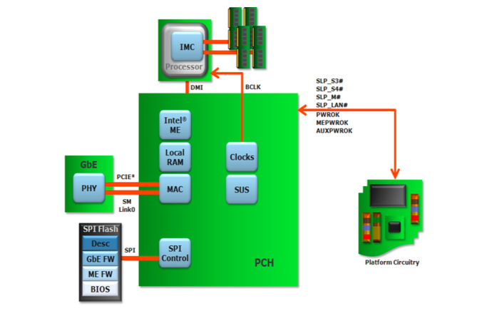
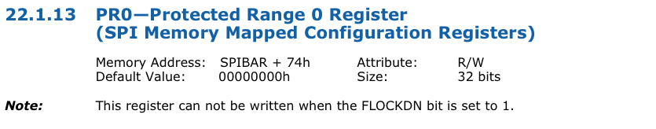
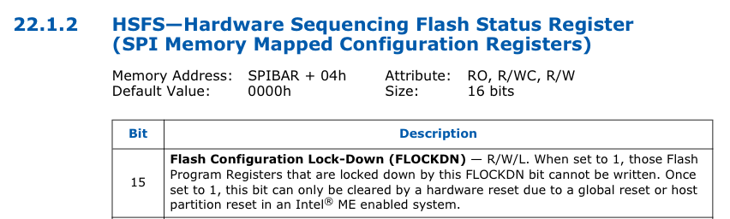
Macintosh Firmware 보안 메커니즘

Slide 7
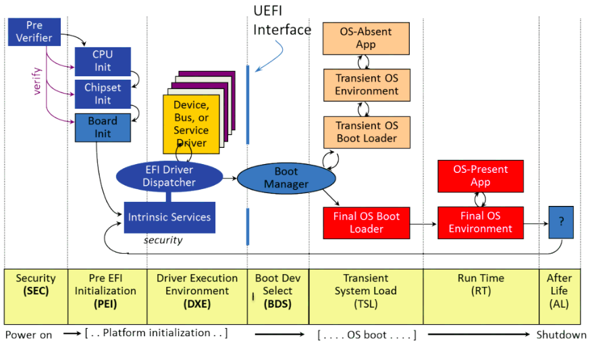
Macintosh Firmware 보안 메커니즘
PR, FLOCKDN
레지스터
세팅

Slide 8
Macintosh Firmware 업데이트 흐름
펌웨어 업데이트 중엔
FLOCKDN 레지스터
세팅하지 않음
FLOCKDN
레지스터
세팅
펌웨어 업데이트 프로그램(SCAP파일) 마운트 및 수행

Slide 9

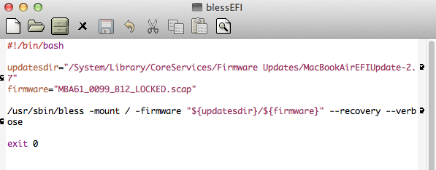
Macintosh Firmware 업데이트 과정
<Apple의 공식 EFI 업데이트 패키지 내부의 스크립트>

Slide 10
Macintosh Firmware 업데이트 과정
bless 프로그램을 통해 임의로 수정한 scap 파일을 업데이트하려고 할 경우?
->업데이트 수행되지 않음
bless 프로그램 자체는 scap 파일에 대한 verfication 없음
EFI bootROM의 dxe phase에서 업데이트 직전에 RSA signature check

Slide 11
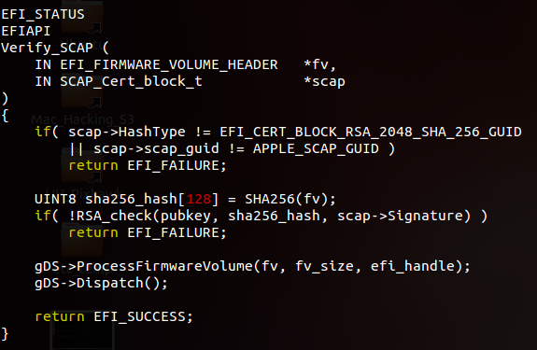
Macintosh Firmware 업데이트 과정
guid check
SCAP signature
check
펌웨어 볼륨
마운트 및 수행

Slide 12
Macintosh Firmware 업데이트 보안 허점
같은 DXE phase에서 ProcessFirmwareVolume
함수 포인터 hooking 가능

Slide 13
Option ROM
BootROM에 의해 불리는 시스템 외부 Firmware
대표적으로 플러그인 어댑터들(SCSI, NIC, 비디오 등) 내부에 존재
EFI에서는 DXE phase의 ring 0에서 load되고 수행

Slide 14
Macintosh Firmware DXE phase 흐름도
DXE phase
Option ROM 수행
Option ROM 수행
our_Process
FirmwareVolume()
scap 파일
rsa signature check
ProcessFirmware
Volume()
펌웨어
업데이트

Slide 15
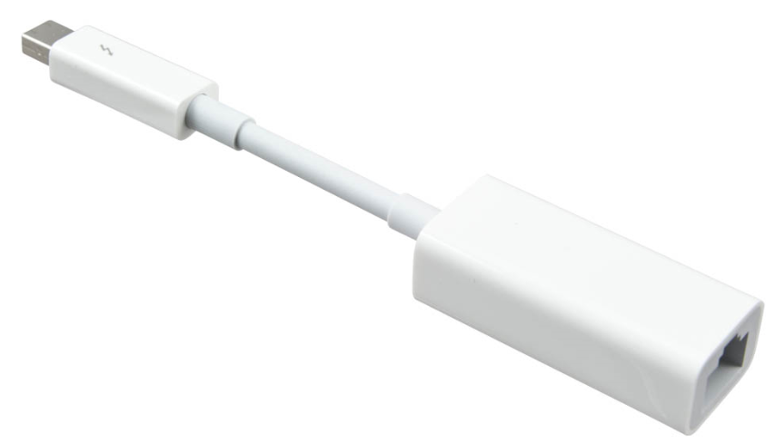
사용 Device
Thunderbolt Ethernet Adapter
Broadcom의 bcm57762 컨트롤러 내장
PXE Firmware 이용

Slide 16
Option ROM 프로그래밍
EDK로 efi driver 프로그래밍
EfiRom 툴로 efi 파일을 rom 포맷의 파일로 변환 가능
broadcom의 b57udiag 툴로 pxe firmware 업데이트 가능

Slide 17
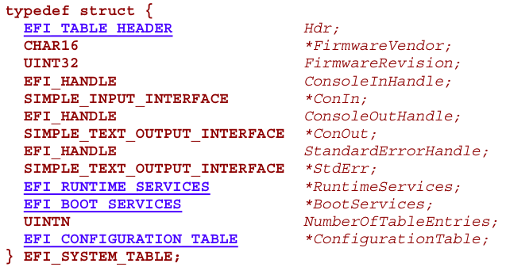
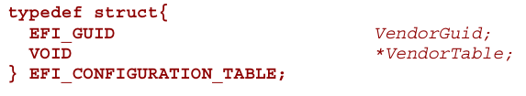
함수 포인터 접근
DXE_SERVICES

Slide 18
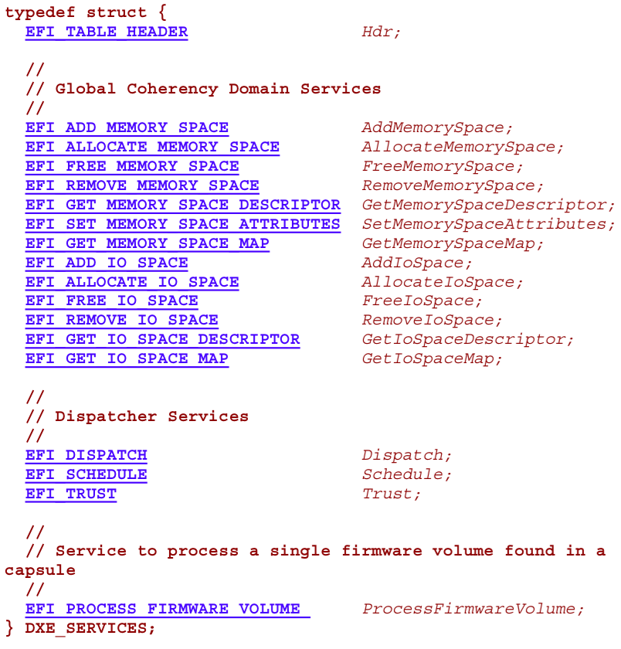
함수 포인터 접근

Slide 19
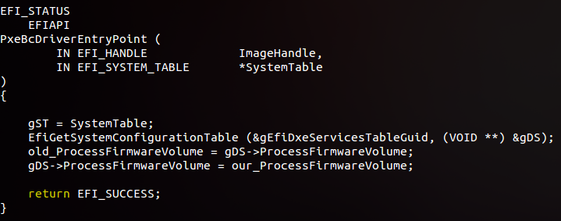
악성 Option ROM 코드

Slide 20
보안 공격 제약 사항
Option ROM의 용량 = 64KB
SCAP 파일의 크기 = 8MB
단, 펌웨어에서 애플의 rsa public key를 우리의 public key로 바꾼 후, 2차적으로 우리의 private key로 서명된 펌웨어로 업데이트 가능

Slide 21
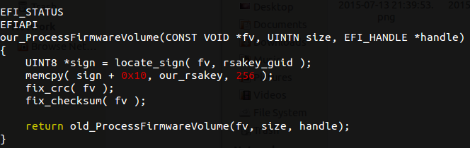
펌웨어 public key 수정

Slide 22
향후 연구 방향
실제로 악성코드를 가진 펌웨어를 업데이트 시켜 치명적인 공격성을 설명
펌웨어 업데이트 과정의 보안 허점에 대해 해결 방안 제시

Slide 23
Q & A

